Slide 1
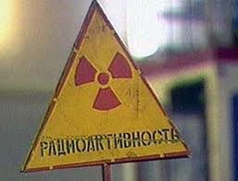
Наслідки опромінення людини. Вплив радіації на організм
Підготувала учениця
10 класу
Лемак Андріана

Slide 2
Протягом останніх 100 років людство навчилося використовувати радіонукліди з різною метою: в медицині, для виробництва енергії, для створення ядерної зброї та ін. Це зумовило збільшення дози опромінення як окремих людей, так і населення планети в цілому. При цьому індивідуальні дози, отримані людьми від різних техногенних джерел радіації, надто відрізняються. У більшості випадків такі дози є незначними, проте іноді опромінення від штучних джерел бува є в тисячі разів інтенсивніше, ніж за рахунок природних.

Slide 3
Після відкриття явища радіоактивності й упродовж багатьох років головним індикатором впливу на людину як на основний об'єкт радіоекологічних досліджень вважалося почервоніння шкіри. До 50-х років ХХ ст. єдиним чинником безпосереднього впливу радіації на організм людини вважали пряме радіаційне ураження шкіри, кісного мозку, центральної нервової системи, шлункового тракту у результаті дії гострої променевої хвороби.

Slide 4
Однак одним з найбільших ефектів опромінення всього живого на планеті, у тому числі й людину, виявилося руйнування молекул білка і утворення нових, нехарактерних цим організмам молекул. У разі сильної дії радіації на організм людини в її тілі не встигають створюватися антитіла, необхідні для боротьби з чужими білковими утвореннями, і розвивається захворювання, яке називаєтьсялейкоз або лейкемія – пухлинне ураження крові.

Slide 5
Іншим небезпечним наслідком опромінення людини під час отримання малих доз радіації є рак – злоякісне новоутворення в її організмі. Найпоширенішими видами ракових хвороб є рак молочної і щитовидної залоз. Рак інших органів і тканин серед опроміненого населення трапляється значно рідше. Навіть найменша доза збільшує імовірність захворювання раком, а будь-яка додаткова доза опромінення суттєво збільшує таку вірогідність.

Slide 6
Найстрашнішим для майбутнього людства вважається свідчення того, що радіаційні порушення (генні, хромосомні і геномні мутації) передаються спадково протягом багатьох наступних поколінь. Близько 10% новонароджених мають всілякі генетичні дефекти, різною мірою спричинені впливом радіоактивного випромінювання. Опромінення прискорює процес старіння людини, а отже, зменшує тривалість її життя.

Slide 7
Перелік наслідків дії іонізуючого випромінювання на людину постійно зростає. Сьогодні до нього входять такі захворювання (Яблоков, 2002):
ураження гострою променевою хворобою;
розвиток лейкозу, лейкемії та ін. пухлинних хвороб крові;
виникнення злоякісних новоутворень (раків) будь-яких органів;
порушення генетичного коду (мутаційні зміни);
ураження нервової системи, кровоносних та лімфатичних судин;
пошкодження органів зору, помутніння кришталика ока, розвиток катаракти;
порушення обміну речовин та ендокринної рівноваги;
виникнення тимчасової або постійної стерильності та імпотенції;
розвиток імунодефіциту, підвищення чутливості організму до звичайних захворювань;
порушення психічного та розумового розвитку;
прискорення старіння організму.

Slide 8
Доказам того, що ці захворювання значною мірою зумовлені радіацією, присвячені численні публікації (Бочков, 1976; Гродзинский, 2000; Москалев, 1991; Шубик, 1977; Яблоков, 2001 та ін.). Матеріал для такого переліку зібраний на основі результатів аналізу вивчення наслідків радіаційних аварій (особливо на Чорнобильській АЕС), атомних бомбардувань Хіросіми й Нагасакі у 1945 році, наслідків процесу виробництва та випробування тисяч ядерних бомб, даних рентгенодіагностики і рентгенотерапії та ін.

Slide 9
Під тиском переконливих фактів, отриманих за результатами проведених радіоекологічних досліджень владними структурами і працівниками-атомниками багатьох країн світу, поступово визнається зв'язок з радіацією дедалі більшого кола важких захворювань людини. Наведемо лише один з офіційних переліків захворювань, складений на підставі останніх американських і російських даних

Slide 10
1) гостра та хронічна променева хвороба;
2) гостра та хронічна променева хвороба;
3) локальне променеве ураження;
4) лейкемія;
5) лейкоз;
6) рак легенів;
7) рак щитовидної залози;
8) рак шлунку;
9) рак печінки;
10) рак молочної залози;
11) рак шкіри;
12) ін. ракові пухлини органів і тканин;
13) злоякісні лімфоми;
14) злоякісні пухлини мозку;
15) злоякісні пухлини кісток та суглобних хрящів;
16) мієломна хвороба;
17) апластична анемія;
18) ерітромієлодісплазія;
19) ін. онкологічні захворювання.

Slide 11
Різні радіонукліди мають свої особливості затримання й концентрації в органах та тканинах людини. Отже, окрім зовнішнього опромінення людини, є і внутрішнє опромінення, викликане радіонуклідами, що надійшли до організму з їжею, водою, атмосферним повітрям або через пошкоджену шкіру. Доза внутрішнього та зовнішнього опромінення людини за певних умов радіоактивного забруднення екосистеми відрізняється у сотні разів, притому вищим буває як внутрішнє, так і зовнішнє опромінення.

Slide 12
Вплив будь-якої малої дози опромінення певної екосистеми більший за еволюційно-звичний рівень змінює її внутрішню структуру та взаємовідносини з сусідніми екосистемами. Навіть найменші дози радіації здатні вплинути на функціонування, динаміку і розвиток екосистем.

Slide 13
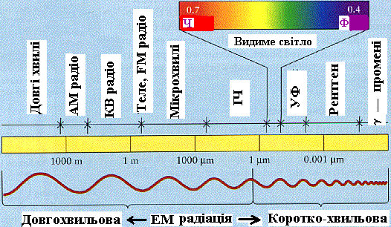

Slide 14
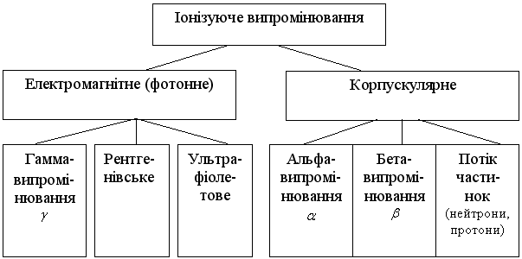

Slide 15
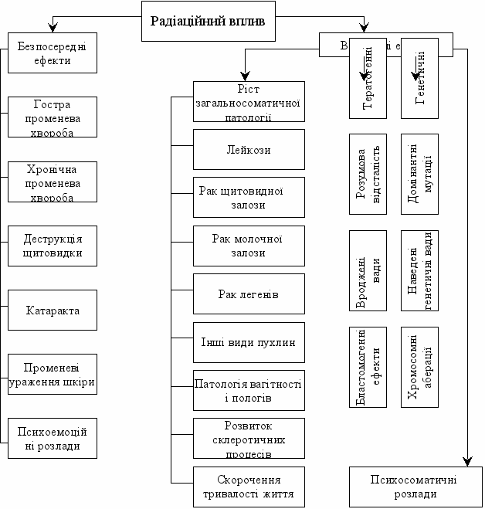

Slide 16
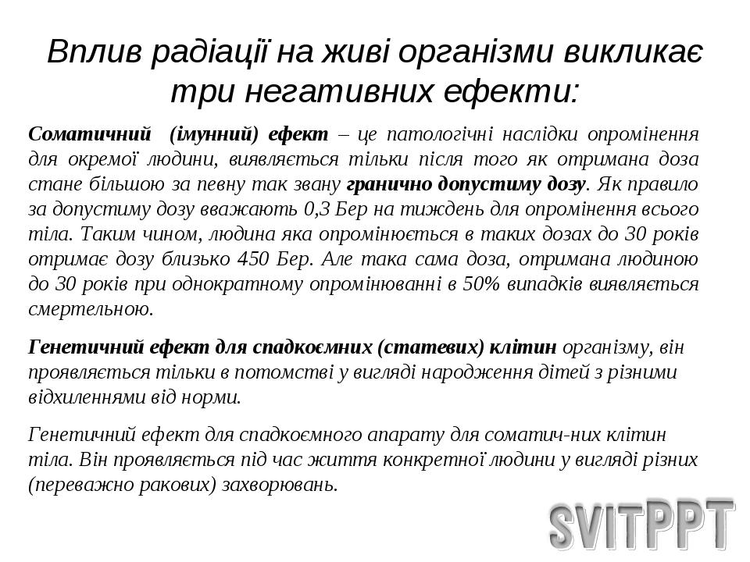

Slide 17
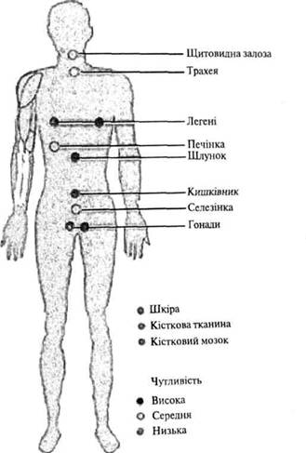

Slide 18
Умовно можна розділити вплив радіації на організм людини на два види:
Соматичне.
Генетичне.

Slide 19
На самому початку вплив радіації на людину проявляється у вигляді соматичних ефектів. Можна виділити кілька основних видів:
Променева хвороба.
Лейкози.
Різноманітні пухлини.
Локальні променеві ураження.

Slide 20
Випромінювання, впливаючи на клітини людського організму, викликає різні хімічні і фізичні процеси. Найбільш небезпечно у даному випадку бета-випромінювання, так як воно володіє сильним проникаючим властивістю. Альфа-частинки мають невелику щільність і дуже сильно руйнують слизову оболонку. У результаті клітини втрачають свою цілісність, відбувається іонізація, а це стає причиною порушення їх нормальної життєдіяльності.

Slide 21
Вплив радіації на організм людини відбувається по трьох основних причин:
Вдихання забрудненого повітря.
Вживання зараженої їжі.
Впливу радіації на відкриті рани.

Slide 22
Зараження через вдихання повітря, що містить радіоактивні ізотопи, найбільш небезпечно, так як в результаті вентилювання легенів вони швидко розносяться по всьому організму. Однак у будь-якому з цих випадків ці речовини через кілька хвилин потрапляють в кров людини. Якщо більше впливу не було, то концентрація небезпечних речовин скорочується через 15-20 діб. Хоча деякі види ізотопів живуть набагато довше.
На першій стадії відбувається іонізація клітин, що проявляється у вигляді променевої хвороби. Далі радіація провокує різні хімічні реакції за участю білків, різних амінокислот, води і т.д.
Все це призводить до вкрай негативних змін в організмі, які залежать від тривалості і сили дії.

